Slide 1


TROUBLESHOOTING YOUR SQL SERVER
#CASES01

Slide 2
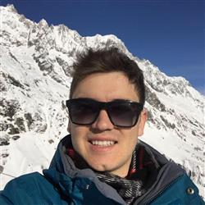




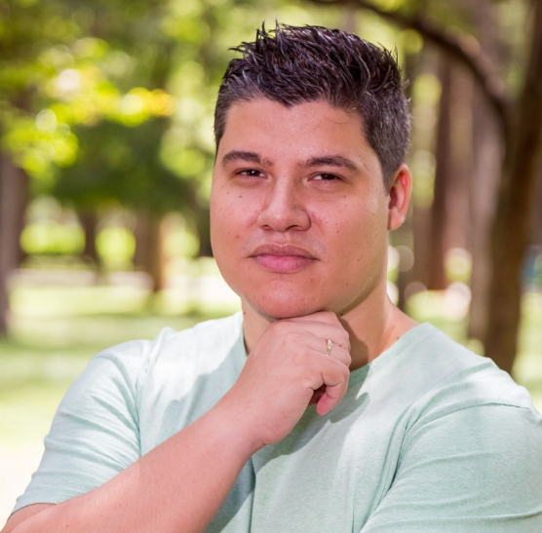



SP_WHO
CONTATOS
GUILHERME TORRES
Co-Founder Data Tuning
Senior SQL Server DBA Banco Itau SA
linkedin.com/company/data-tuning
contato@datatuning.com.br
MARCEL INOWE
Co-Founder Data Tuning
Senior SQL Server DBA Banco Itau SA
https://datatuning.com.br/blog/
Data Tuning Group
WILLIAM LINO
Co-Founder Data Tuning
Senior SQL Server DBA Banco Itau SA
youtube.com/DataTuning

Slide 3

#CASE06
CONTEXTO
FOI DESENVOLVIDO UM DASHBOARD PARA OS ADMINS DO STACKOVERFLOW. APÓS ALGUMAS IMPLEMENTAÇÕES DE NOVAS FUNCIONALIDADES OS ADMINS ESTÃO RECLAMANDO DE LENTIDÃO. INFORMARAM QUE ANTES O DASH EXECUTAVA EM MENOS DE 1 SEGUNDO E HOJE CHEGA A LEVAR MAIS DE 1 MINUTO.
MISSÃO
IDENTIFICAR O PROBLEMA DE LENTIDÃO;
PROPOR E REALIZAR MELHORIA DE CÓDIGO;
EVITAR CRIAÇÃO DE NOVOS ÍNDICES;

Slide 4
#CASE06
INICIALIZAR
ACESSAR A BASE STACKOVERFLOW50;
ABRIR O ARQUIVO C:\SCRIPTS\CASE06\SIMULA.SQL PARA EXECUTAR A PROCEDURE QUE ALIMENTA DASHBOARD;
ÚTIL
BACKUP DO CÓDIGO DA PROCEDURE ESTÁ EM C:\SCRIPTS\CASE06\sp_get_posts_report.sql

Slide 5

#CASE06 - SOLUÇÕES
REFACTOR DE PROCEDURE PARA DINAMICA

Slide 6
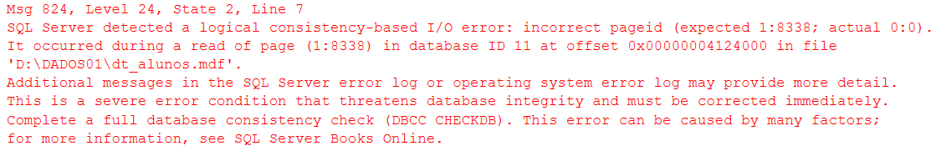
#CASE07
CONTEXTO
VOCÊ É DBA NA DATA TUNING, ESPECIALISTA EM SQL SERVER. VOCÊ CHEGA NA EMPRESA PELA MANHÃ E JÁ É ABORDADO PELA GERENTE DA AREA EDUACIONAL QUE RECLAMA DE UM RELATÓRIO DE NOTAS QUE ESTA RETORNANDO UM ERRO ESTRANHO. QUANDO VOCÊ EXECUTA QUERY RECEBE O SEGUINTE ERRO:
ELA DEIXA CLARO QUE NENHUM DADO PODE SER PERDIDO, ENTÃO, VOCÊ SOLICITA AO ANALISTA DE BACKUP DISPONIBILIZE OS ARQUIVOS DE BACKUP DA BASE. O ANALISTA RETORNA FALANDO QUE ESTA BASE NÃO POSSUI BACKUP DESDE O INICIO DE 2019.

Slide 7
#CASE07
MISSÃO
RECUPERAR TODOS OS DADOS DA TABELA NOTA_ALUNO DO BANCO DE DADOS DT_ALUNOS;
INICIALIZAR
EXECUTE O SCRIPT QUE ESTA EM: C:\Scripts\Case07\RELATORIO_NOTAS.SQL
ÚTIL
COMANDO DBCC CHECKDB

Slide 8
#CASE07 - SOLUÇÕES
Script com a solução explicativa:

Slide 9
#CASE08
CONTEXTO
VOCÊ É O DBA RESPONSÁVEL PELO AMBIENTE PRODUTIVO SQL SERVER 2019 DE UMA GRANDE REDE ATACADISTA COM ALGUMAS FILIAIS PELO BRASIL. O SISTEMA DA EMPRESA QUE FATURA LOTES DE 500 PEDIDOS PAROU DE FUNCIONAR APENAS PARA A FILIAL 1.
MISSÃO
IDENTIFICAR O PROBLEMA O MAIS RÁPIDO POSSÍVEL;
EXPLICAR O MOTIVO DO PROBLEMA E PROPOR MELHORIAS PARA A HIERARQUIA.

Slide 10
#CASE08
INICIALIZAR
ACESSAR A BASE DE DADOS FATURAMENTO;
EXECUTA A PROCEDURE DE FATURAMENTO DAS FILIAIS:
exec dbo.sp_fatura_pedido @idFilial = 1
exec dbo.sp_fatura_pedido @idFilial = 3
exec dbo.sp_fatura_pedido @idFilial = 2
exec dbo.sp_fatura_pedido @idFilial = 4
ÚTIL
CASO NECESSITE RESTAURAR A BASE FATURAMENTO NOVAMENTE EXECUTE O SCRIPT C:\Scripts\Case08\Prepare.sql

Slide 11
#CASE08 - SOLUÇÕES
REBUILD
ALTER INDEX ALL ON Pedidos REBUILD WITH(ONLINE=ON)
DROP/CREATE CLUSTERED INDEX
ALTER TABLE [dbo].[Pedidos] DROP CONSTRAINT [PK_Pedidos]
GO
ALTER TABLE dbo.Pedidos ADD CONSTRAINT PK_Pedidos PRIMARY KEY NONCLUSTERED (Id)
GO
DELETE TODOS REGISTROS(DUPLICATE GROUP)
DELETE FROM Posts WHERE IdFilial = 1

Slide 12
#CASE09
CONTEXTO
VOCÊ É O DBA RESPONSÁVEL PELO AMBIENTE PRODUTIVO SQL SERVER 2019 DE UMA GRANDE MINERADORA MULTINACIONAL. VOCÊ RECEBE UMA LIGAÇÃO DA AREA DE OPERAÇÃO DIZENDO QUE A INSTANCIA SQL ESTA FORA E NÃO CONSEGUEM COLOCAR ELA NO AR NOVAMENTE.
MISSÃO
IDENTIFICAR O PROBLEMA O MAIS RÁPIDO POSSÍVEL;
COLOCAR A INSTANCIA NO AR NOVAMENTE POIS A EMPRESA ESTA COM SEUS SISTEMAS FORA.

Slide 13
#CASE09
ÚTIL
VERIFIQUE LOGS DA INSTANCIA E\OU DO SISTEMA OPERACIONAL.

Slide 14
#CASE09 - SOLUÇÃO
1 – Abrir o SQL SERVER Config. Man.
2 - Inserir no Startup Parameters a trace flag -T3608 e o parametro -m para inicializacao em single user
3 – Abrir o CMD
4 – Digitar sqlcmd e logar na instancia
5 - Alterar o caminho do arquivo de log:
6 – Reiniciar a instancia

Slide 15
#CASE10
CONTEXTO
VOCÊ É O DBA RESPONSÁVEL PELO AMBIENTE PRODUTIVO SQL SERVER 2019 DA DATA TUNING. VOCÊ FOI ACIONADO REPORTANDO INDISPONIBILIDADE TOTAL DA INSTÂNCIA SQL SERVER COM FALHA DE LOGIN.
MISSÃO
IDENTIFICAR O PROBLEMA O MAIS RÁPIDO POSSÍVEL;
COLOCAR A INSTANCIA NO AR NOVAMENTE POIS A EMPRESA ESTA COM SEUS SISTEMAS FORA.

Slide 16
#CASE10 - SOLUÇÃO
--======== Conectar via DAC
-- > sqlcmd -S localhost -A -d master -E
-- Verifica usuário que está conectado
select original_login()
-- Identifica as triggers habilitadas
select name, is_disabled from sys.server_triggers;
-- Desabilita trigger
disable TRIGGER [trServerLogin] ON ALL SERVER

Slide 17
POR HOJE É SÓ!
MUITO OBRIGADO
BORA BEBER!

